Slide 1
AUDIÊNCIA PÚBLICA
(ART.9°§ 4°,LRF)
2° QUADRIMESTRE
29/09/2023
SECRETARIA DE ADMINISTRAÇÃO,
FINANÇAS e
PLANEJAMENTO URBANO

Slide 2
AUDIÊNCIA PÚBLICA 2º Quadrimestre
OBJETIVO DA AUDIÊNCIA:
APRESENTAR RELATÓRIOS DE AVALIAÇÃO E CUMPRIMENTO DAS METAS FISCAIS DO
2º Quadrimestre DE 2023
Legislação: Art. 9º. § 4º., combinado com Art. 48º. § Único da L.C. 101/2000 (Lei de Responsabilidade Fiscal).

Slide 3
AUDIÊNCIA PÚBLICA 2º Quadrimestre
PRINCÍPIOS CONSTITUCIONAIS QUE REGEM A ADMINISTRAÇÃO PÚBLICA (Artigo 37º. da C.F.)
LEGALIDADE;
IMPESSOALIDADE;
MORALIDADE;
PUBLICIDADE;
EFICIÊNCIA.

Slide 4
AUDIÊNCIA PÚBLICA 2º Quadrimestre
PRINCÍPIOS BASILARES DA LEI DE RESPONSABILIDADE FISCAL - LRF
Planejamento: (Destinar tempo e recursos necessários para execução das ações administrativas com maior eficiência);
Transparência: (dar conhecimento à sociedade das ações governamentais);
Participação Popular: (que as audiências públicas se tornem o centro das decisões);
Equilíbrio: (Prevenção de déficits);
Preservação do Patrimônio Público: (Impedir a utilização indevida dos recursos públicos);
Limitação da Despesa: (Restabelecer as contas públicas aos limites estabelecidos por Lei);
Controle do Endividamento Público: (Manter o equilíbrio das contas e cumprir os limites estabelecidos por lei).

Slide 5
AUDIÊNCIA PÚBLICA 2º Quadrimestre
TÓPICOS DA APRESENTAÇÃO
RECEITAS ORÇAMENTÁRIA
DESPESAS ORÇAMENTÁRIA
LIMITES LEGAIS E CONSTITUCIONAIS
ACOMPANHAMENTO DAS METAS QUADRIMESTRAIS
RELATÓRIO RESUMIDO DA EXECUÇÃO ORÇAMENTÁRIA E
AÇÕES REALIZADAS

Slide 6
AUDIÊNCIA PÚBLICA 2º Quadrimestre
RECEITAS
ORÇAMENTÁRIA
Consolidação
2° Quadrimestre
Período: 05/2023 a 08/2023

Slide 7
ESTRUTURA DA RECEITA
Tipo Receita | Descrição da Receita
Tributária (Receita Própria) | IPTU, ISS,ITBI, I.R, TAXAS(alvará, lixo, etc)
Contribuições | Iluminação Pública
Patrimonial | Rendimentos e Alienações
Serviços | Serviços de Água
Transferências Correntes | FPM, SUS, FUNDEB, ICMS,IPVA, FNDE, SUAS,etc
Outras Receitas Correntes | Dívida Ativa, Multas e Juros
Transferências de Capital | Convênios e transf. para investimentos
(-) Ded. Receita | Deduções de FUNDEB e deduções

Slide 8
RECEITA POR CATEGORIA ECONÔMICA
Tipo Receita | Previsão | Realizado | Índice de Realização
RECEITAS CORRENTES (I) | 98.540.821,00 | 76.005.116,24 | 77%
Tributária(impostos e taxas) | 22.332.737,31 | 12.532.410,67 | 56%
Contribuições | 1.748.400,00 | 1.441.938,27 | 82%
Patrimonial | 91.120,00 | 2.984.751,86 | 3276%
Agropecuária | 97.655,00 | 3.244,26 | 3%
Serviços | 7.248.500,00 | 5.303.484,73 | 73%
Transfer. Correntes | 66.189.146,69 | 52.809.735,07 | 80%
Outr. Receitas Corrent | 833.262,00 | 929.551,38 | 112%
Receitas Correntes Intra-Orçamentária
Receitas de Capital | 24.589,00 | 459.541,76 | 1869%
TOTAL | 98.565.410,00 | 76.464.658,00 | 78%
Fonte: Balanço Orçamentário (RREO-Anexo1)

Slide 9
RECEITAS TRIBUTÁRIAS e COMTRIBUIÇÕES DE MELHORIAS
RECEITAS TRIBUTÁRIAS E CONTRIBUIÇÕES DE MELHORIAS | Previsão | 2°Quadrimestre | Índice de Realização
IPTU | 4.975.693,31 | 2.514.623,24 | 51%
ISS | 10.018.200,00 | 5.265.547,47 | 53%
ITBI | 1.028.691,00 | 540.365,11 | 53%
IRRF | 4.291.500,00 | 2.238.252,87 | 52%
Taxas e Contribuição de Melhorias | 2.018.653,00 | 1.973.621,98 | 98%
TOTAL | 22.332.737,31 | 12.532.410,67 | 56%
Fonte: Demost. Dos Resultados Primários (RREO-Anexo 6)

Slide 10
AUDIÊNCIA PÚBLICA 2º Quadrimestre
DESPESA
ORÇAMENTÁRIA
Consolidação
2° Quadrimestre
Período: 05/2023 a 08/2023

Slide 11
DESPESAS POR FUNÇÃO DE GOVERNO | Previsão | Liquidada | (%)
GABINETE DO PREFEITO | 6.227.050,00 | 3.171.754,03 | 51%
SECRET. MUNIC.DE GESTÃO E DA FAZENDA | 12.480.176,00 | 7.999.841,29 | 64%
SECRET.MUNICIPAL DE EDUCAÇÃO, ECULTURA | 28.088.657,00 | 22.830.253,15 | 81%
SECRETARIA MUNIC.DE DESENVOLVIMENTO SOCIAL | 5.450.298,00 | 3.136.834,84 | 58%
FUNDO DA INFANCIA E ADOLESCENCIA - FIA | 145.762,00 | 390.889,79 | 268%
SECRET. MUNIC.DE DESENV.ECON.ESP.CULT.TURISMO | 1.256.088,00 | 1.384.293,89 | 110%
SECRET. MUNIC.DE INFRA, MOBILIDADE E SEGURANÇA PUBLICA | 18.761.835,00 | 10.060.194,63 | 54%
FUNDO MUNICIPAL DO IDOSO | 286.054,00 | 159.076,23 | 56%
SECRET. MUNICIPAL DE SAÚDE | 21.225.790,00 | 17.136.105,67 | 81%
CAMARA MUNICIPAL DE VEREADORES | 4.603.500,00 | 2.611.659,02 | 57%
RESERVA DE CONTINGÊNCIA | 40.200,00
TOTAL DA DESPESA EXECUTADA | 98.565.410,00 | 68.880.902,54 | 70%
Fonte: Natureza das despesas segundo as Categorias Econômicas– (Anexo 2)

Slide 12
AUDIÊNCIA PÚBLICA 2º Quadrimestre
LIMITES CONSTITUCIONAIS E LEGAIS
Consolidação
2° Quadrimestre
Período: 05/2023 a 08/2023

Slide 13
CÁLCULO DE CUMP. AO ARTIGO 212-A, inciso XI da CF
TRANSFERENCIA RECURSOS DO FUNDEB | R$ 13.614.520,07
Rendimento de Aplicação Financeira / Fundeb | R$ 89.474,51
BASE DE CALCULO | R$ 13.703.994,58
70% Que Deveria Ser Aplicado Com Remuneração de Professores | R$ 9.592.796,21
Valor Total Efetivamente Gasto Com Remuneração de Professores | R$ 12.421.374,17
Valor Aplicado A Maior que o Limite Constitucional | R$ 2.828.577,96
Aplicação mínima art. 26 da lei 14.113/2020 | 90,64%
Valor Aplicado C/ Remuneração de Profissionais do Ens. Fundamental- Superávit | R$ 111.179,56

Slide 14
LIMITES – EDUCAÇÃO
Componente | Valor Liquidado | Percentual da Receita com Impostos
Receita Bruta de Impostos e Transferências | 51.046.210,48
Total de despesa com Educação | 22.830.253,15
Total das Despesas para efeito de Cálculo | 15.028.000,84 | 29,44%
Valor Mínimo de 25% das Receitas com Impostos | 12.761.552,62
Valor acima/abaixo do Limite | 2.266.448,82 | 4,44%
CUMPRIMENTO LIMITE CONSTITUCIONAL |  | Cumprido

Slide 15
LIMITES – SAÚDE
Componente | Valor Liquidado | Percentual da Receita com Impostos
Receita bruta de impostos e Transferências | 49.821.168,23
Total das Despesas com Saúde | 17.136.105,67
Total das Despesas para efeito de Cálculo | 9.208.146,53 | 18,48
Valor Mínimo de 15% das Receitas com Impostos | 7.473.175,23
Valor acima/abaixo do Limite | 1.734.971,30 | 3,48
CUMPRIMENTO LIMITE CONSTITUCIONAL |  | Cumprido

Slide 16
LIMITES – PESSOAL
Período | RCL do Município últimos 12 meses | Despesa com Pessoal Limite máximo | Despesa com pessoal realizada | Percentual da RCL
Executivo (54%) | 114.494.740,29 | 61.827.159,76 | 54.876.271,24 | 47,93%
Legislativo (6%) | 114.494.740,29 | 6.869.684,41 | 3.449.208,81 | 3,01%
Consolidado (60%) | 114.494.740,29 | 68.696.844,17 | 58.325.480,05 | 50,94%
Limites Constitucionais |  |  |  | CUMPRIDO

Slide 17
Acompanhamento das Metas
Consolidadas até o
2 ºQuadrimestre/2023

Slide 18
receita orçamentária
Lei 4.320/64, Art. 2°, § 1° e 2°
Evolução da Receita Orçamentária
Receita Arrecadada até 2º Quadrimestre
Exercício | Valores
2020 | 56.936.784,21
2021 | 63.440.824,32
2022 | 77.366.278,99
Receita Arrecadada até 2º Quadrimestre
Receita Orçamentária | 76.464.658,00
Média Mensal | 9.558.082,25

Slide 19
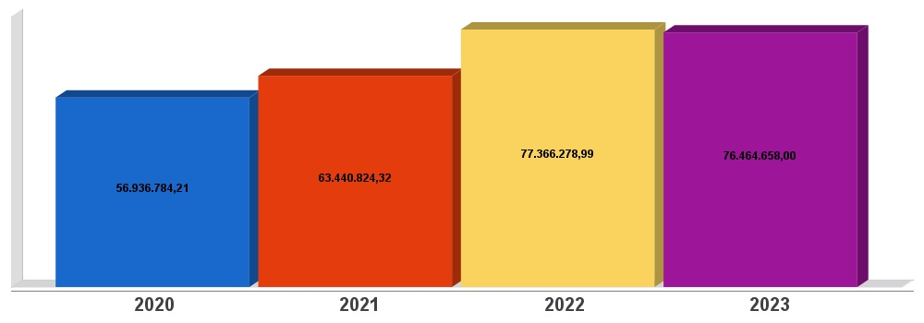
Evolução da Receita Orçamentaria 2°Quadrimestre
Lei 4.320/64, Art. 2°, § 1° e 2°

Slide 20
DESPESA ORÇAMENTÁRIA
Lei 4.320/64, Art. 2°, § 1° e 2°
Despesa Realizada até 2º Quadrimestre
Exercício | Empenhado | Liquidado
2020 | 61.874.928,80 | 48.575.146,09
2021 | 69.396.015,36 | 52.736.298,65
2022 | 93.356.461,85 | 66.993.460,29
Despesa até 2º Quadrimestre/2023
Despesa Orçamentária | 93.579.590,55 | 68.880.902,54
Média Mensal | 11.697.448,82 | 8.610.112,82

Slide 21
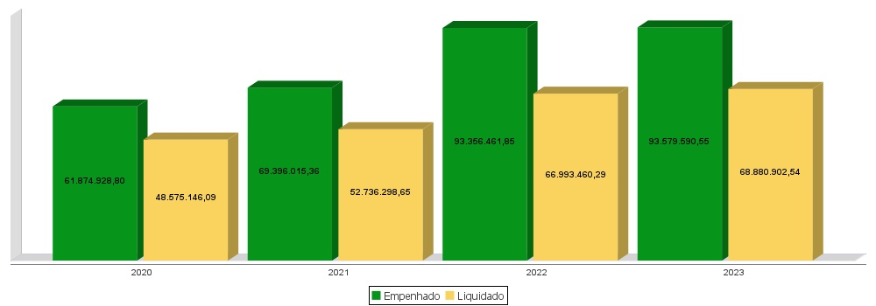
Evolução da Despesa Orçamentaria 2°Quadrimestre
Lei 4.320/64, Art. 2°, § 1° e 2°

Slide 22
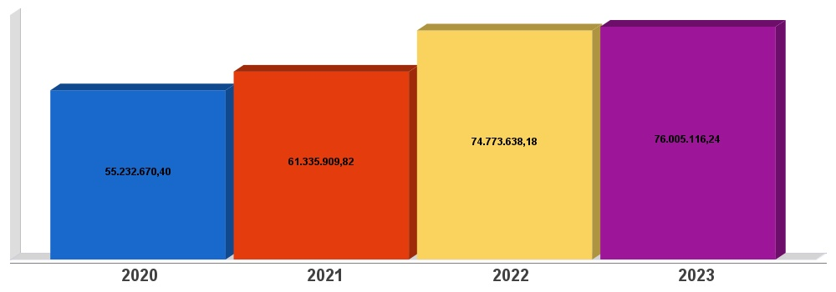
Evolução da Receita Corrente Líquida (RCL)
Lei Complementar n°101/2000, Art. 2°, IV, ‘c’, § 1° e 3°
Fonte: Demost. Da receita Corrente Líquida (RREO-Anexo 3)

Slide 23
DEMONSTRATIVO SIMPLIFICADO DO RELATÓRIO RESUMIDO DA EXECUÇÃO ORÇAMENTÁRIA – RREO (CONSOLIDADO EXECUTIVO X LEGISLATIVO)
BALANÇO ORÇAMENTÁRIO | Até o 2° Quadrimestre
RECEITAS
Previsão Inicial | 98.565.410,00
Previsão Atualizada | 98.565.410,00
Receita Realizadas | 76.464.658,00
Déficit Orçamentário | -
Saldo de Exercícios Anteriores (Créditos adicionais) | 17.929.952,66
DESPESAS
Dotação Inicial | 98.565.410,00
Dotação Atualizada | 138.683.880,66
Despesas Empenhadas | 93.579.590,55
Despesas Liquidadas | 68.880.902,54
Despesas Pagas | 67.261.578,95
Superávit Orçamentário | 7.583.755,46
Fonte: LRF/RREO – Anexo 14

Slide 24
RESUMO DOS RESTOS À PAGAR
RESTOS A PAGAR POR PODER | INSCRIÇÃO | CANCELAMENTO | PAGAMENTO | SALDO A PAGAR
Executivo | 12.491.487,12 | 421.889,68 | 7.315.078,13 | 4.754.519,31
Legislativo | 12.932,73 |  | 5.432,73 | 7.500,00
TOTAL | 12.504.419,85 | 421.889,68 | 7.320.510,86 | 4.762.019,31
Fonte: Demonstrativo Simplificado do Relat.Resumido da Exec.Orç (RREO-Anexo14)
Fonte: LRF/RREO – Anexo 14

Slide 25
RELATÓRIO DAS DÍVIDAS RECONHECIDAS
E NÃO RECONHECIDAS NO 2º Quadrimestre
PARCELAMENTOS | ORIGEM | Saldo Anterior | INSCRIÇÃO | PAGAMENTO | SALDO A PAGAR
Dívidas contabilizadas anterior | INSS/PASEP/CSN/FATIMA | 4.564.381,91 |  | 300.449,24 | 4.263.932,67
Dívidas Reconhecidas e renegociadas em 2021 | PRECATÓRIO FGTS | 5.411.936,56 |  | 401.555,06 | 5.010.381,50
 | - | 9.976.318,47 | - | 702.004,30 | 9.274.314,17
Fonte: LRF/RREO – Anexo 16

Slide 26
OUVIDORIA 2°QUADRIMESTRE 2023
Tributos | 10
Meio ambiente | 0
Fiscal de postura | 22
Planejamento | 6
Educação | 14
Saude | 40
Vigilancia | 2
Administração | 0
Portal da Transparência | 0
Aguas de capivari | 2
CELESC | 0
Obras | 3
Prefeita | 6
Conselho Tutelar | 2
Defesa Civil | 0
Proteção Animal | 1
Recursos Humanos | 5
Sem assunto | 2
ATENDIMENTOS
Ouvidoria | 84
LAI | 5
email | 4
Telefone | 6
Carta serviço | 16
Total | 115

Slide 27
AGRADECEMOS A PARTICIPAÇÃO
para prestação de contas do
2º Quadrimestre /2023
Mario Latrônico Junior
Secretaria de Administração e Finanças
controleinterno@capivaridebaixo.sc.gov.br
29/09/2023

